Slide 1
Управление памятью
Захаров Иван,
ДНК им. В.А. Витязевой

Slide 2
Работа с файлами

Slide 3
Определение {
Под файлом понимается некоторая последовательность байтов, которая имеет свое, уникальное имя.
Существует такое понятие, как полное имя файлов – это полный адрес к директории файла с указанием имени файла:
file.txt
D:\docs\file.txt
Прим.! В одной директории не могут находиться файлы с одинаковыми именами.

Slide 4
Зачем использовать файлы? {
01
Удобный способ работы с большими объемами данных.
02
Постоянное хранение данных (пока файл не будет удален).
03
Избегайте многократного ввода данных в программу.
04
Обмен данными между программами.
Что нужно уметь?
Как сообщить программе о необходимости чтения данных
Как сообщить программе о необходимости записи данных
Проверка ошибок и обработка EOF
Как "подключить" файл к программе

Slide 5
Определение {
Поток - это абстрактная конструкция, которая позволяет отправлять или получать неизвестное количество байт. Поток подразумевает, что символы поступают и передаются последовательно на протяжении определенного времени.
C++ программа
Источник данных
Клавиатура, файлы, другая программа и т.д.
Входной поток
Выходной поток
Потребитель данных
Консоль, файл, другая программа и т.д.
Прим. Поток обеспечивает абстракцию между программистом и физическим устройством.

Slide 6
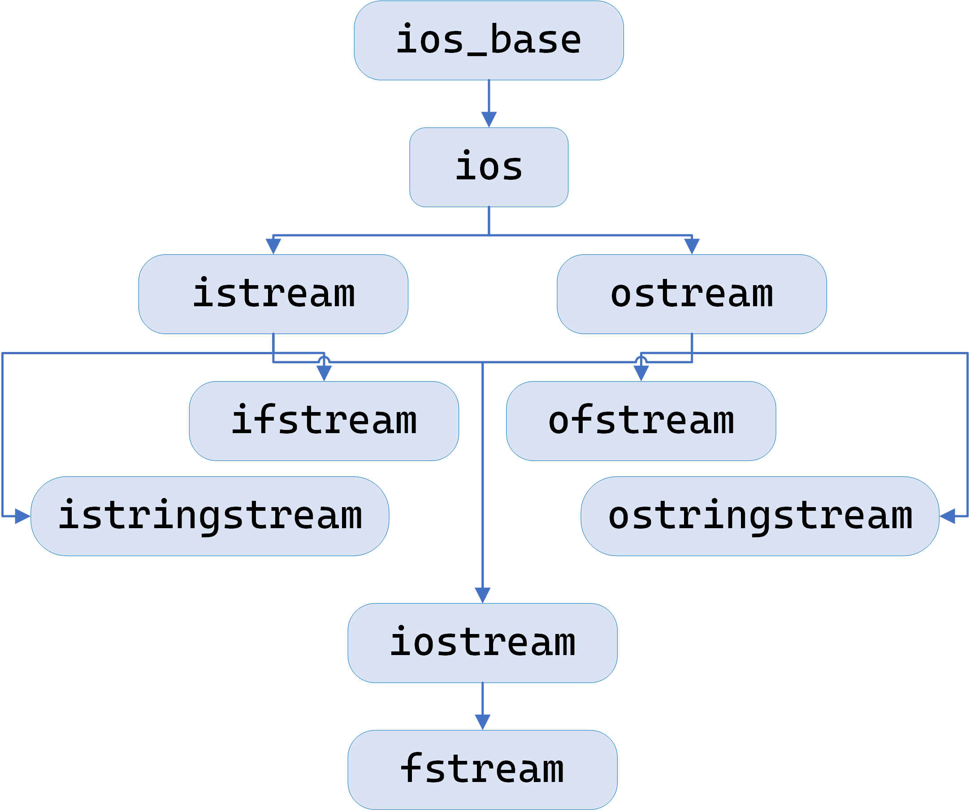
Потоки ввода/вывода данных {
Ввод/вывод данных в консоль (iostream)
std::cin – ввод данных в консоль
std::cout – вывод данных в консоль
Ввод/вывод данных в файл(fstream)
Объект класса ofstream - запись в файл;
std::ifstream input_file;
Объект класса ifstream - чтение файл;
std::ofstream output_file;
<< - оператор вывода
>> - оператор ввода

Slide 7
Запись в файл {
01
Создание объекта класса ofstream.
std::ofstream output_file;
02
Связываем файл на носителе с созданным объектом.
output_file.open("out.txt");
Если объект уже существует, он будет заменен новым файлом.
03
Для записи передаем данные в выходной поток.
output_file << "Some string info\n";
04
Закрываем файл, отвязывая объект output_file от физ. файла.
output_file.close();

Slide 8
Чтение из файла {
Для чтения из файла необходимо выполнить похожий набор операций:
Создать объект класса std::ifstream.
Связать созданный объект с файлом.
Прочитать информацию из файла.
Закрыть файл.
Алгоритм
Реализация
std::ifstream input_file;
input_file.open("test.txt");
while (getline(input_file, s)) { // ... }
input_file.close();
Абстракция
1
“aaabcde”
2
“aaab”
Физический
носитель
Поток ввода
(stream)
3
“feeeecd”
4
“cdefeeeecd”
Программа
5
“glkkkm”
6
“glkkkm”

Slide 9
Пример. Прочитать информацию из файла test.txt, убрать все пробелы и записать в файл out.txt.
Входной файл
Выходной файл

Slide 10
Режимы открытия файла {
Режим | Описание
ios_base::in | Открыть файл для чтения
ios_base::out | Открыть файл для записи
ios_base::ate | При открытии переместить указатель в конец файла
ios_base::app | Открыть файл для записи в конец файла
ios_base::trunc | Удалить содержимое файла, если он существует
ios_base::binary | Открытие файла в двоичном режиме
Режимы открытия файлов можно устанавливать непосредственно при создании объекта или при вызове функции .open().
Например
Класс | Значения по умолчанию
ifstream | ios_base::out | ios_base::trunc
ofstream | ios_base::in
.open("out.txt", std::ios_base::out | std::ios_base::trunc);

Slide 11
Методы {
01
Проверка на наличие файла .is_open()
std::ifstream input_file("test1.txt");
if (!input_file.is_open())
std::cout << "File is not open!";
Возвращает значение типа bool
02
Проверка на окончание файла .eof()
Это уведомление для читателя файла, которое говорит о том, что больше нельзя получать информацию из файла, т.к. он закончился.
Когда вы пытаетесь прочитать файл и это не удается, во флагах ошибок устанавливаются биты failed и eof. Таким образом, можно совершать считывание информации, пока ОС сообщит, что больше нет данных для чтения.
while (!input_file.eof())
getline(input_file, buffer);

Slide 12
Методы (управление курсором) {
03
Перемещение курсора на нужную позицию .seekg(pos)
// Встать на 0 байт с конца
input_file.seekg(0, std::ios_base::end);
// Встать на 10 байт с начала
input_file.seekg(10, std::ios_base::beg);
// Перепрыгнуть чере 3 байта
input_file.seekg(3, std::ios_base::cur);
ios_base::end – отсчет позиции с конца файла
ios_base::beg – отсчет позиции с начала файла
ios_base::cur – Перескочить на n байт начиная от текущей позиции в файле
04
Проверка сколько информации уже прочитано .tellg()
while (getline(input_file, buffer)) {
std::cout << "Number of bytes read: " << input_file.tellg() << std::endl;
buffer.erase(std::remove(buffer.begin(), buffer.end(), ' '), buffer.end());
output += buffer + '\n’;
}

Slide 13
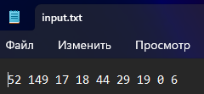
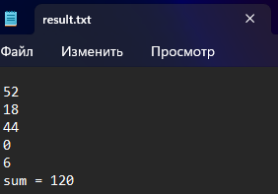
Пример. В файле input.txt записаны числа в строку через пробел. Количество чисел не известно. Написать программу, которая все четные числа из файла input.txt запишет в файл result.txt в столбик. Также программа должна записать сумму найденных четных чисел в последней строке в формате “sum = ...”

Slide 14
Эффективно считать и записать файл {
Задача с удалением пробелов
Работа с файлами в современном С++: https://learnmoderncpp.com/files-and-formatting/

